Slide 1
Aula de hoje :
Realismo em Portugal

Slide 2
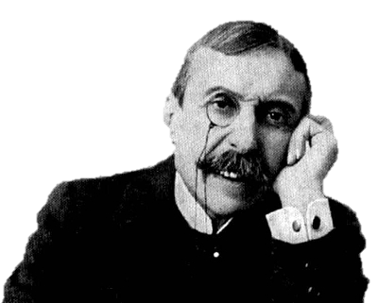
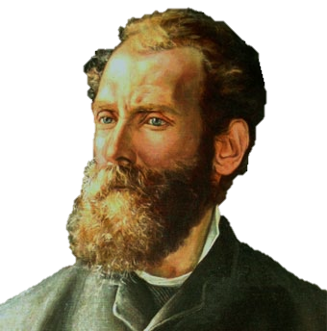
Autores
PROSA
POESIA
Eça de Queirós
Antero de Quental

Slide 3
Retomando...
1. Antero de Quental
O poeta do Apocalipse

Slide 4
Leia os textos a seguir e indique as diferenças entre eles quanto ao olhar do eu lírico.
TEXTO 1 : A UM POETA
TEXTO 2 : NIRVANA
Tu, que dormes, espírito sereno,
Posto à sombra dos cedros seculares,
Como um levita à sombra dos altares,
Longe da luta e do fragor terreno,
Acorda! é tempo! O sol, já alto e pleno,
Afugentou as larvas tumulares...
Para surgir do seio desses mares,
Um mundo novo espera só um aceno...
Escuta! é a grande voz das multidões!
São teus irmãos, que se erguem! São canções...
Mas de guerra... e são vozes de rebate!
Ergue-te, pois, soldado do Futuro,
E dos raios de luz do sonho puro,
Sonhador, faze espada de combate.
Para além do Universo luminoso,
Cheio de formas, de rumor, de lida,
De forças, de desejos e de vida,
Abre-se como um vácuo tenebroso.
A onda desse mar tumultuoso
Vem ali expirar, esmaecida…
Numa imobilidade indefinida
Termina ali o ser, inerte, ocioso...
E quando o pensamento, assim absorto,
Emerge a custo desse mundo morto
E torna a olhar as coisas naturais,
À bela luz da vida, ampla, infinita,
Só vê com tédio, em tudo quanto fita,
A ilusão e o vazio universais.
Obs : o Nirvana não pode ser apenas visto pelo seu lado negativo, pois aponta para a paz. O Nirvana é o céu do budismo; atrai os budistas como o céu atrai os cristãos.

Slide 5
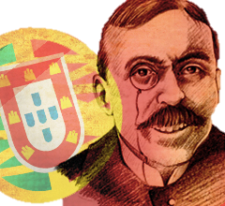
2. A prosa Realista em Portugal
O grande
Eça de Queirós

Slide 6
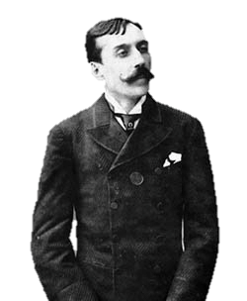
1. Um pensamento realista
“A minha ambição seria pintar a Sociedade portuguesa, tal qual fez o Constitucionalismo de 1830 – e mostrar-lhe, como num espelho, que triste país eles formam – eles e elas. É o meu fim nas Cenas da Vida Portuguesa. É necessário acutilar o mundo oficial, o mundo sentimental, o mundo literário, o mundo agrícola, o mundo supersticioso – e com todo o respeito pelas instituições que são de origem eterna, destruir as falsas interpretações e falsas realizações que lhes dá uma sociedade podre. Não lhe parece Você que um tal trabalho é justo?”
( Eça de Queirós)

Slide 7
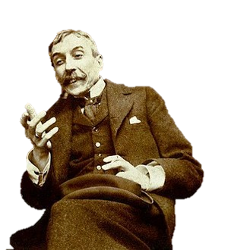
2. Projeto literário:
2.1. O retrato cruel de uma sociedade hipócrita : “Realismo é a arte que nos pinta a nossos próprios olhos {...} para condenar o que houver de mau em nossa sociedade.”
2.2. Uma carreira dividida em três fases:
1ª) Antes de 1875: Prosas bárbaras – ainda um gosto popular, com linguagem mais subjetiva.
2ª) O olhar mais crítico e pessimista do Realismo
– O crime do padre Amaro, O primo Basílio, A Relíquia e Os Maias.
– Temas: A igreja corrompida, a hipocrisia da vida devota; O olhar crítico para uma instituição falida : o casamento e o ócio de uma sociedade; O retrato impiedoso da aristocracia.
Obs: Cenas da vida portuguesa : retrato da burguesia portuguesa como uma classe que tem uma marca: HIPOCRISIA (Essência X Aparência).
3ª) Um olhar mais intimista , mais humanizada e até um pouco patriótica - A ilustre casa de Ramires e A cidade e as serras.

